Slide 1

5
1
3
مراجعة
الدرس 14
الدرس 13
الدرس 12
الدرس 11

Slide 2





أيقونات توجيهية
توجيهات الأستاذ(ة)
تعيين تلميذ للإجابة
المرور بين الصفوف
عرض فيديو
المرور للشريحة الموالية بعد عرض الفيديو
العمل في ثنائيات

Slide 3

برمجة الأسبوع الثالث
(ة)خاص بالأستاذ
الدرس 10
الدرس 9
الأعداد الكسرية 2: الاختزال
الأعداد الكسرية 1
الدرس 12
الدرس 11
الدرس 1
حل المسائل
حساب مجموع وفرق عددين كسريين
فصل الملايين: قراءة وكتابة
مراجعة
مراجعة وتثبيت دروس الأسبوع

Slide 4
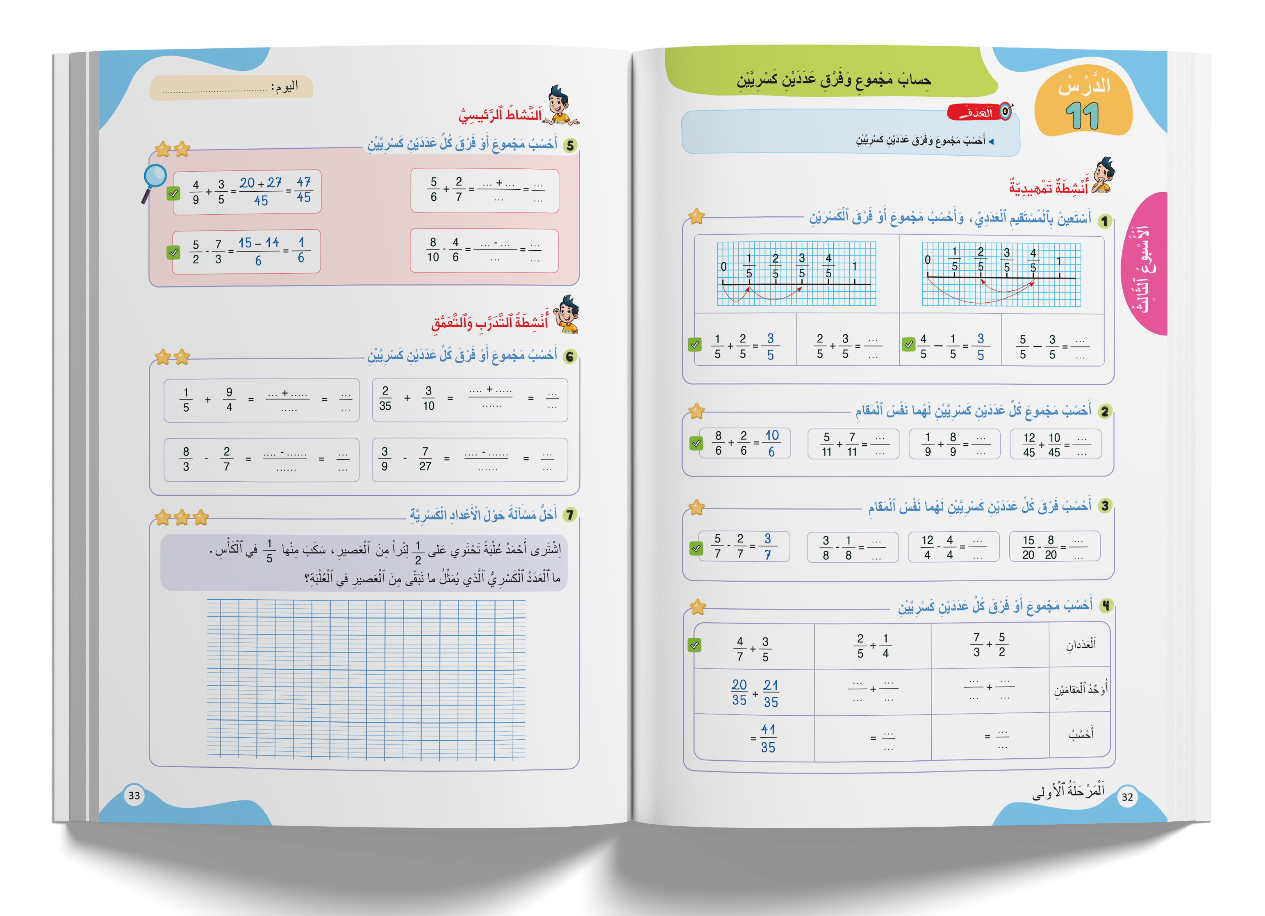
درس اليوم
(ة)خاص بالأستاذ
حساب مجموع وفرق عددين كسريين

Slide 5

(ة)خاص بالأستاذ
مراحل الدرس
افتتاح الدرس
1
نمذجة
2
ممارسة موجهة
3
ممارسة مستقلة
4
اختتام الدرس
5

Slide 6
(ة)خاص بالأستاذ
عند نهاية الدرس
على الأقل 80% من المتعلمين سيكونون قادرين على:
حساب مجموع وفرق عددين كسريين

Slide 7



مرحباً سنتابع درسا جديدا

Slide 8
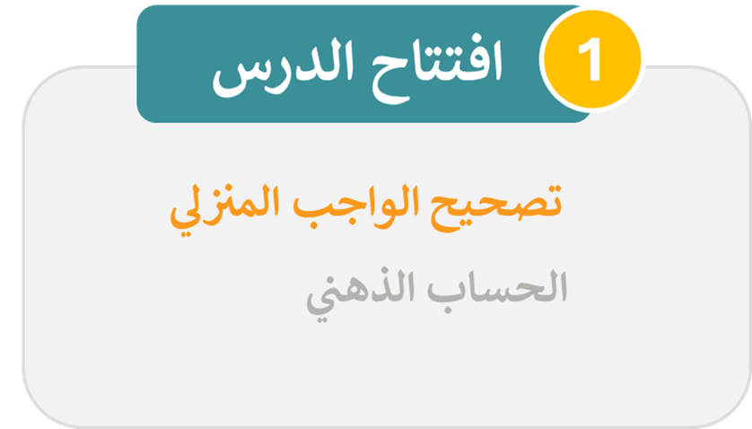

(ة)خاص بالأستاذ

Slide 9
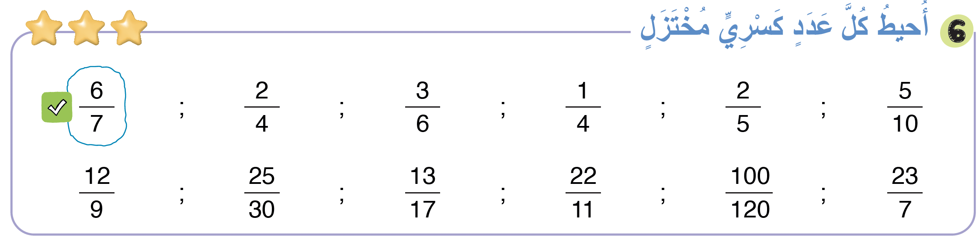
صححوا. لديكم دقيقة واحدة
1

Slide 10
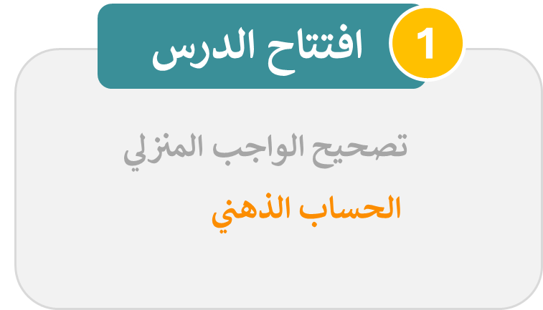
(ة)خاص بالأستاذ

Slide 11


سنبدأ بالحساب الذهني. خذوا دفاتر البحث.

Slide 12


لديكم دقيقة واحدة لحل هذه العمليات. دوّنوا النتيجة فقط في دفاتركم كما في المثال
$$60+50$$
A
5 + 7 = …
مِثالٌ :
A
110
اُكْتُبوا في دَفاتِرِكُمْ:

Slide 13


الحساب الذهني
A
60 + 50 = …
B
120 + 40 = …
C
80 + 150 = …
D
60 + 250 = …
E
80 + 350 = …
F
40 + 150 = …
G
50 + 120 = …
H
60 + 250 = …
I
80 + 150 = …
J
120 + 250 = …

Slide 14
صححوا، لديكم دقيقة واحدة
1
A
60 + 50 = 110
B
120 + 40 = 160
C
80 + 150 = 230
D
60 + 250 = 310
E
80 + 350 = 430
F
40 + 150 = 190
G
50 + 120 = 170
H
60 + 250 = 310
I
80 + 150 = 230
J
120 + 250 = 370

Slide 15
(ة)خاص بالأستاذ
نمذجة
2
أحسب مجموع عددين كسريين

Slide 16

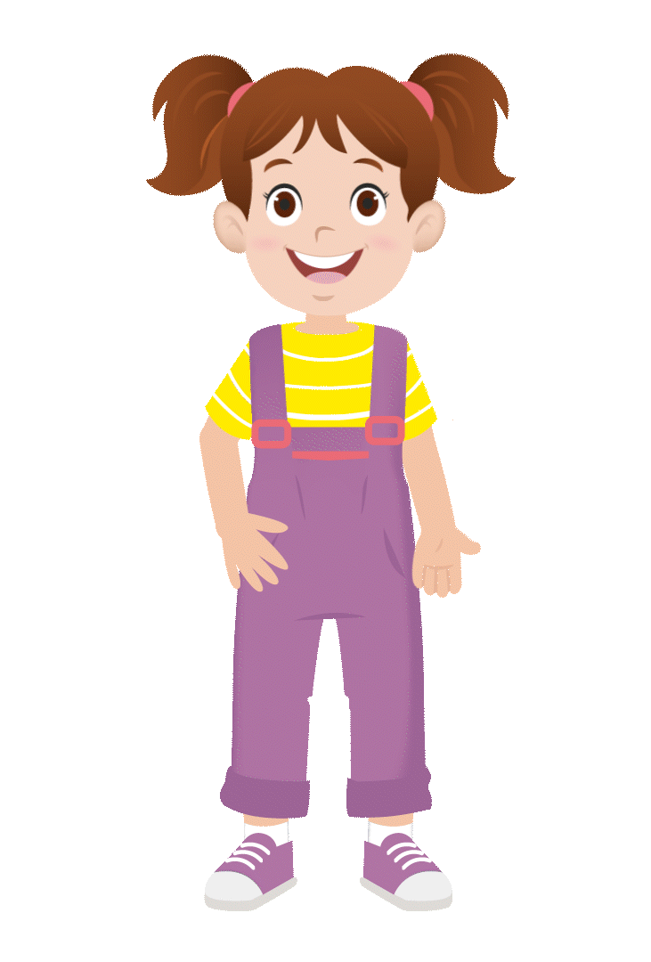
الآن سنتعلم كيف نحسب مجموع عددين كسريين

Slide 17

عرض فيديو النمذجة

Slide 18
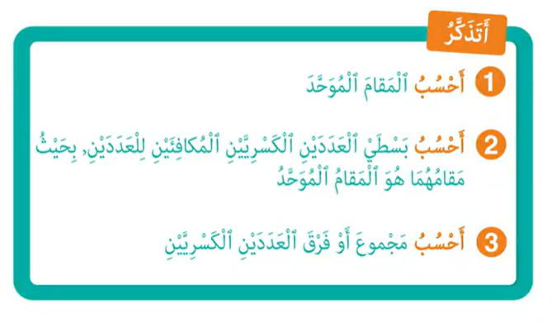
من يذكرنا بما تعلمناه مع مجد وندى؟

Slide 19
(ة)خاص بالأستاذ
الممارسة الموجهة 1
ممارسة موجهة
3
3
3
النشاط 1
النشاط 2
النشاط 3

Slide 20

خذوا ألواحكم. سنحسب مجموع العددين الكسريين باتباع نفس الخطوات

Slide 21
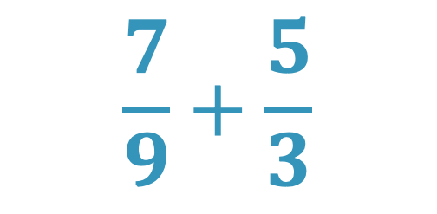
ماذا نفعل في الخطوة الأولى؟
أجد المجموع أو الفرق
3
أجد الكسرين المكافئين
2
أوحد المقام
1
$$\frac{7}{9}+\frac{5}{3}$$

Slide 22
نوحد مقامي العددين
أجد المجموع أو الفرق
3
أجد الكسرين المكافئين
2
أوحد المقام
1
$$\frac{7}{9}+\frac{5}{3}$$

Slide 23
ارفعوا الألواح

Slide 24
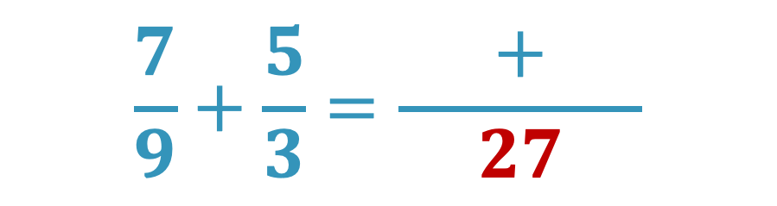
نصحح. من يقوم إلى السبورة ليشرح لنا كيف أنجز الخطوة الأولى
أجد المجموع أو الفرق
3
أجد الكسرين المكافئين
2
أوحد المقام
1
$$\frac{7}{9}+\frac{5}{3}=\frac{ + }{27}$$

Slide 25
ماذا نفعل في الخطوة الثانية؟
أجد المجموع أو الفرق
3
أجد الكسرين المكافئين
2
أوحد المقام
1
$$\frac{7}{9}+\frac{5}{3}=\frac{ + }{27}$$

Slide 26
نجد المكسرين المكافئين
أجد المجموع أو الفرق
3
أجد الكسرين المكافئين
2
أوحد المقام
1
$$\frac{7}{9}+\frac{5}{3}=\frac{ + }{27}$$

Slide 27
ارفعوا الألواح

Slide 28
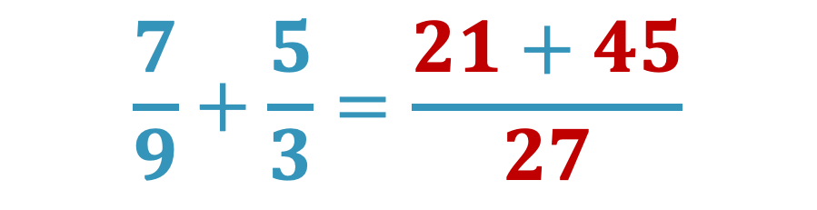
نصحح، من يقوم إلى السبورة ليشرح لنا الخطوة الثانية؟
أجد المجموع أو الفرق
3
أجد الكسرين المكافئين
2
أوحد المقام
1
$$\frac{7}{9}+\frac{5}{3}=\frac{21+45}{27}$$

Slide 29
ماذا نفعل في الخطوة الثالثة؟
أجد المجموع أو الفرق
3
أجد الكسرين المكافئين
2
أوحد المقام
1
$$\frac{7}{9}+\frac{5}{3}=\frac{21+45}{27}$$

Slide 30
نحسب مجموع البسطين
أجد المجموع أو الفرق
3
أجد الكسرين المكافئين
2
أوحد المقام
1
$$\frac{7}{9}+\frac{5}{3}=\frac{21+45}{27}$$

Slide 31
ارفعوا الألواح

Slide 32

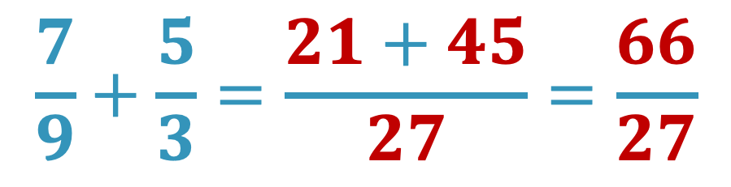
نصحح، من يقوم إلى السبورة ليشرح لنا الخطوة الثالثة؟
أجد المجموع أو الفرق
3
أجد الكسرين المكافئين
2
أوحد المقام
1
$$\frac{7}{9}+\frac{5}{3}=\frac{21+45}{27}=\frac{66}{27}$$

Slide 33
(ة)خاص بالأستاذ
الممارسة الموجهة 1
ممارسة موجهة
3
3
3
النشاط 1
النشاط 2
النشاط 3

Slide 34
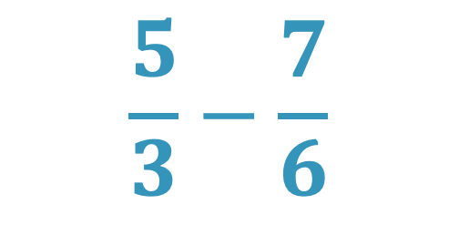
خذوا الألواح؛ احسبوا فرق العددين الكسريين
$$\frac{5}{3}−\frac{7}{6}$$

Slide 35
ارفعوا الألواح

Slide 36
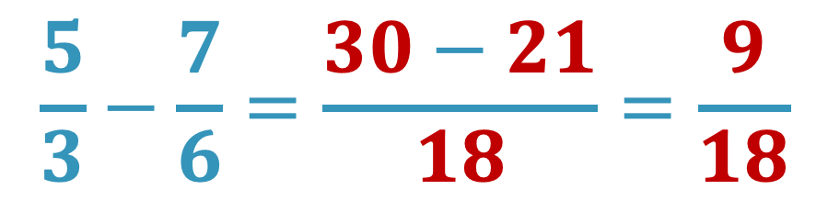
نصحح، من يقوم ليشرح لنا الخطوات
$$\frac{5}{3}−\frac{7}{6}=\frac{30−21}{18}=\frac{9}{18}$$

Slide 37
(ة)خاص بالأستاذ
الممارسة الموجهة 1
ممارسة موجهة
3
3
3
النشاط 1
النشاط 2
النشاط 3

Slide 38
الآن خذوا كراساتكم الصفحة 33

Slide 39
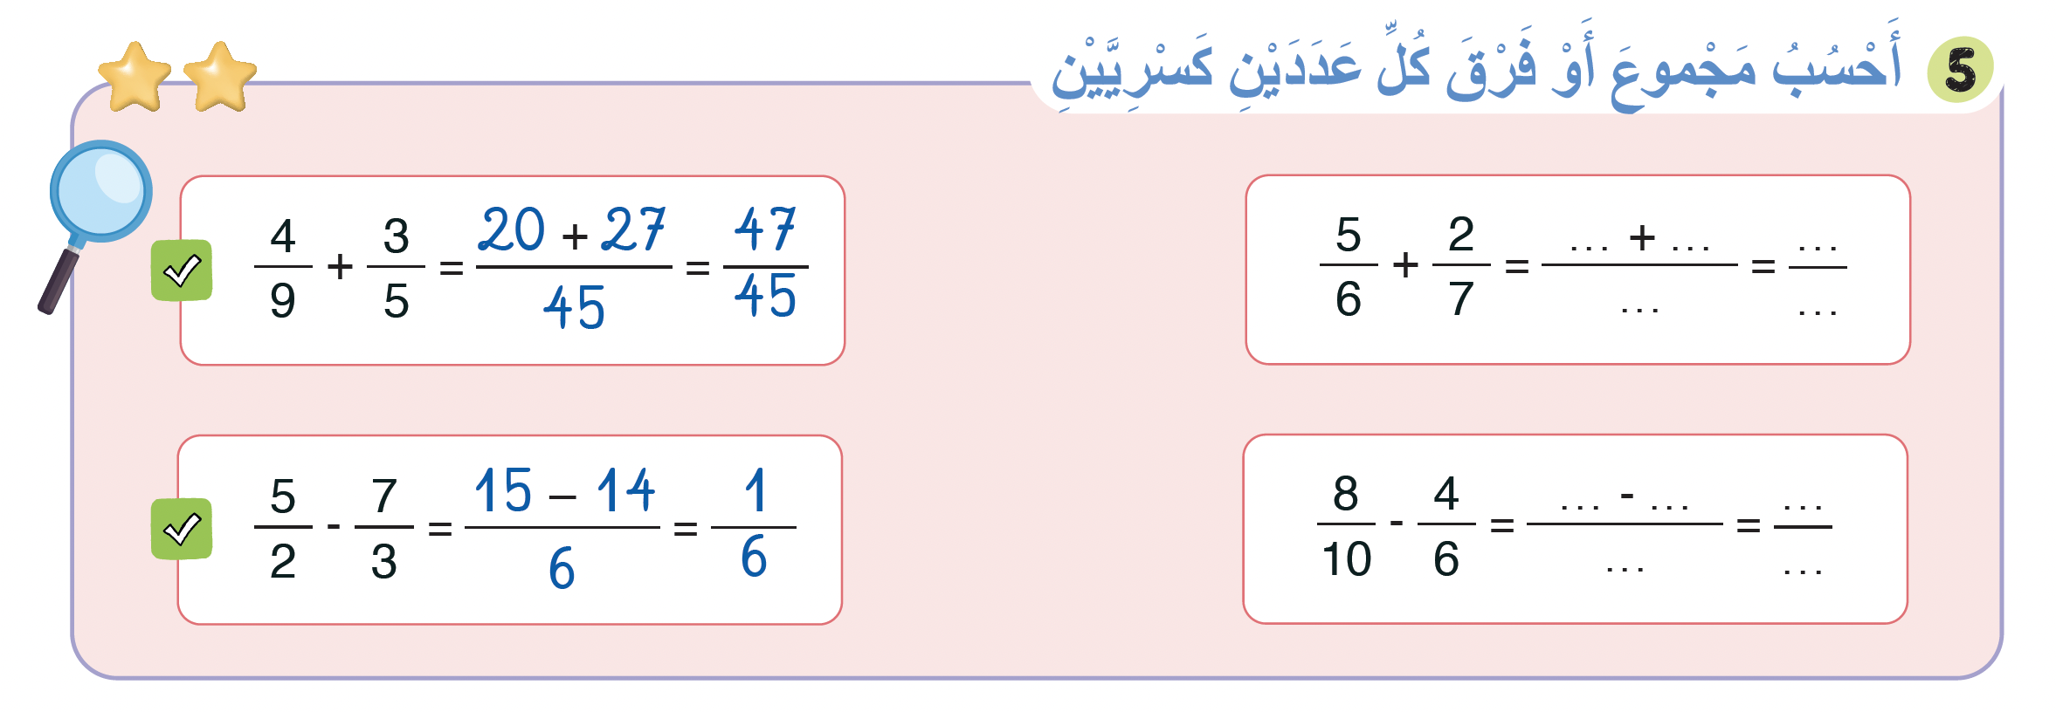
لديكم دقيقتان للإنجاز؛ سأمر بين الصفوف لمساعدتكم؛
2

Slide 40
الآن؛ ستشتغلون في ثنائيات
كل واحد يقارن إنجازه مع إنجاز زميله. تأكدوا أنكم اتبعتم الخطوات بشكل سليم.

Slide 41
صححوا
12 47
42 42
40 8
60 60

Slide 42
(ة)خاص بالأستاذ
ممارسة مستقلة
4
أنجز بمفردي

Slide 43
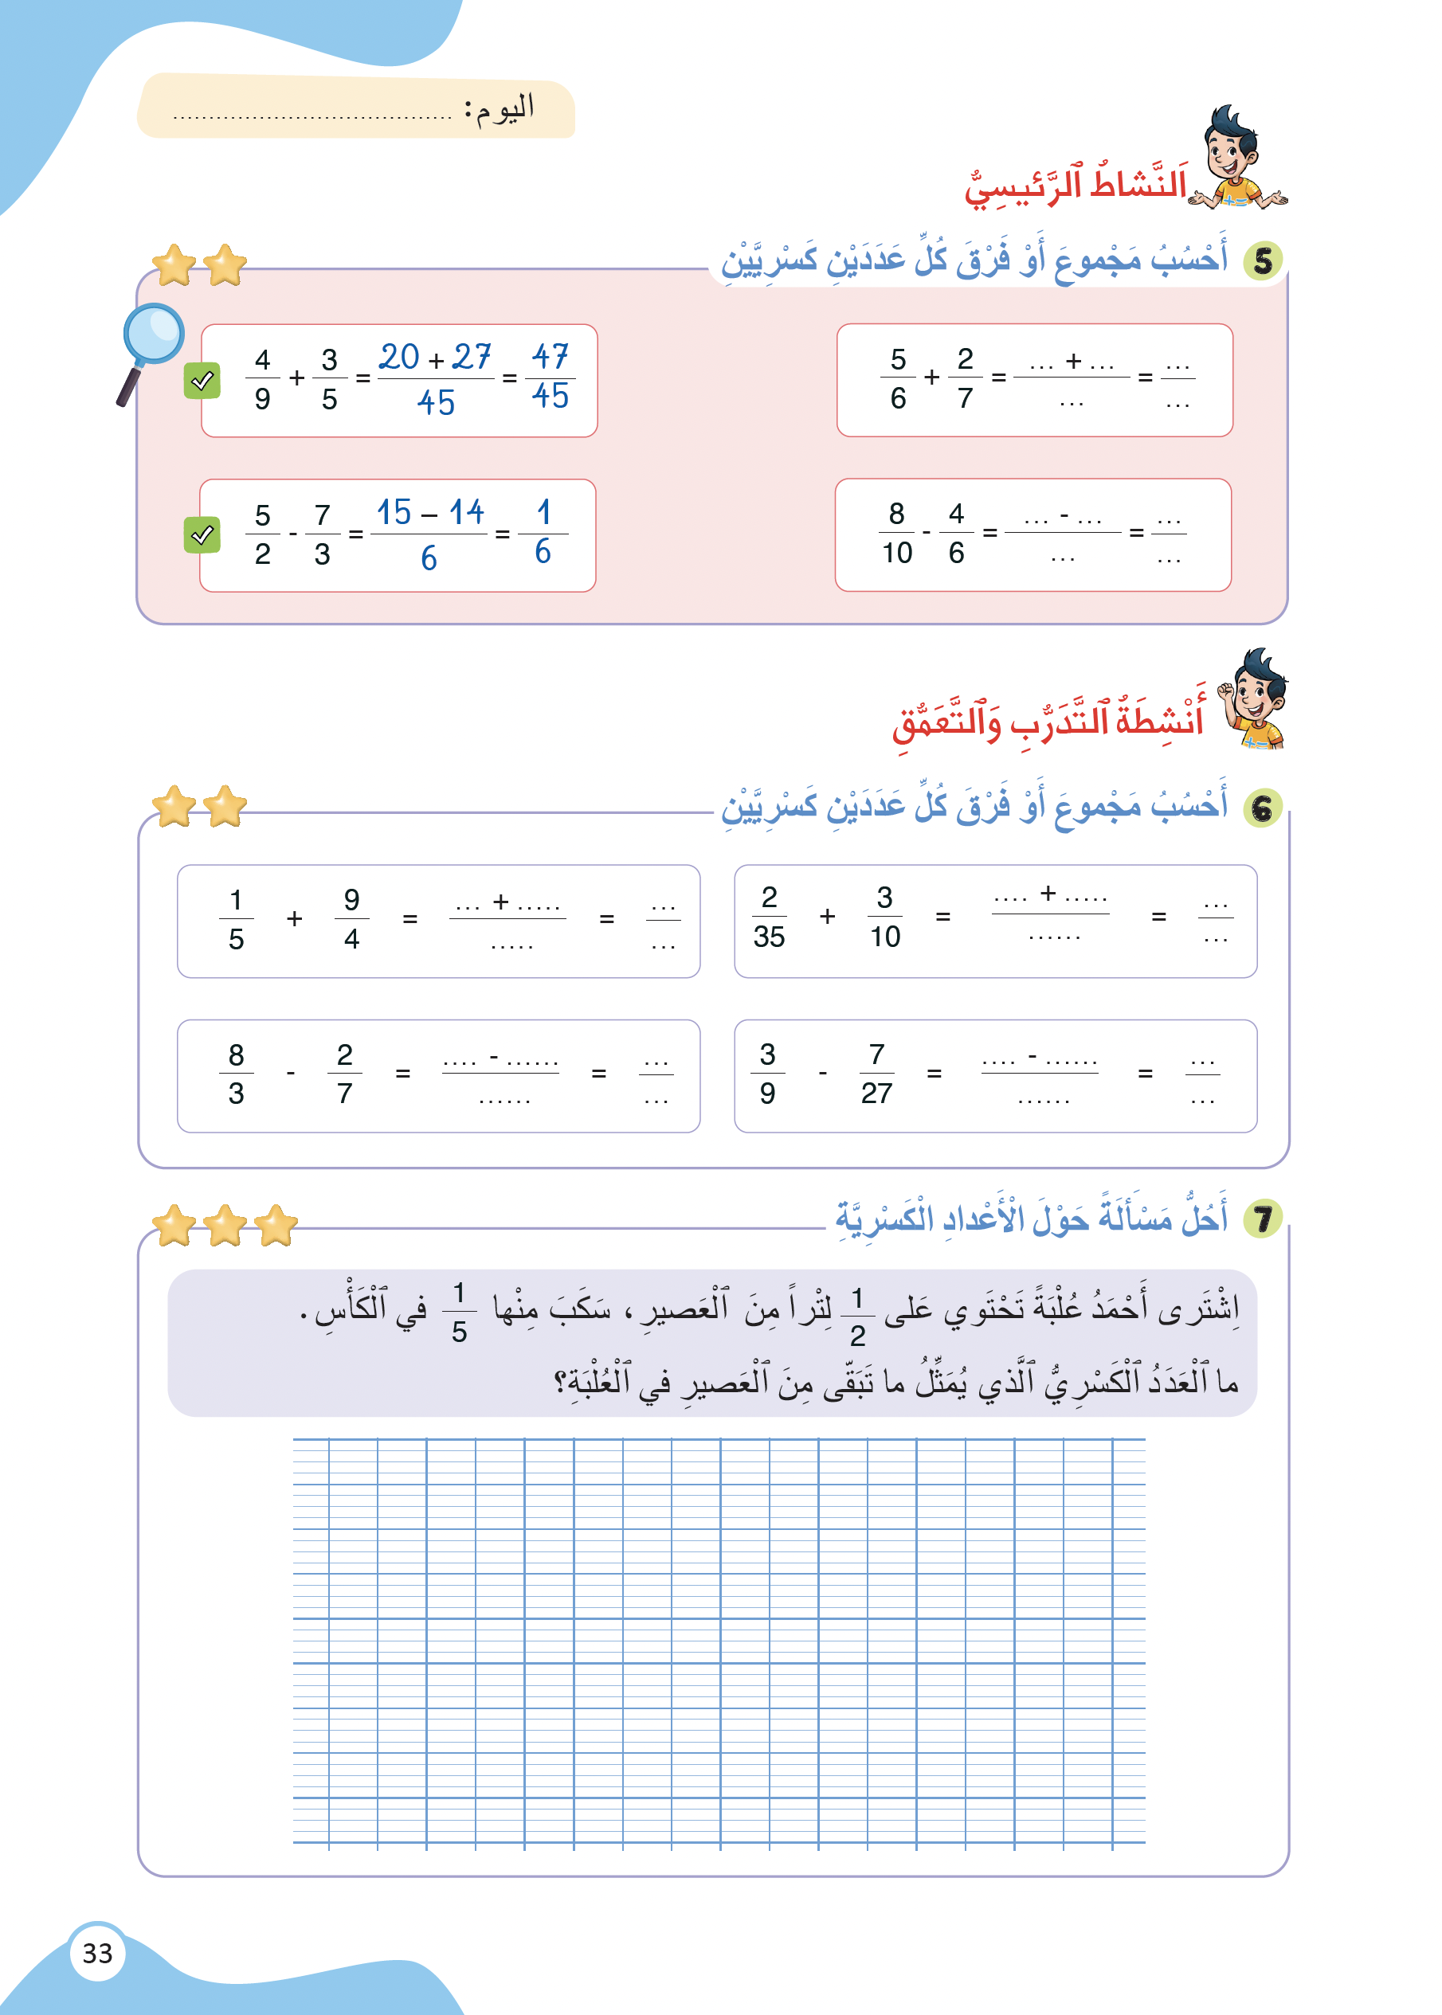
خذوا الكراسات صفحة 33 وأنجزوا النشاط 6. لديكم 5 دقائق
سأمر بين الصفوف لأقدم المساعدة إليكم وأدون ملاحظاتي في كراساتكم
5

Slide 44
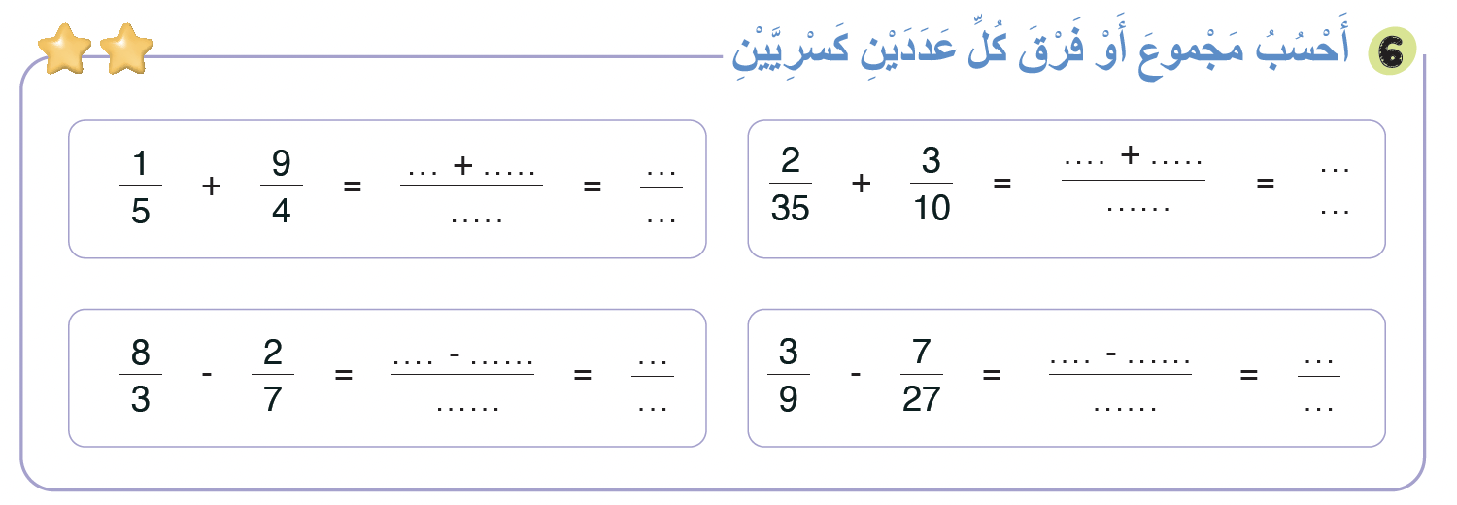
قبل الاشتغال صححوا العملية الثانية. المقام 5 عوض 65
5

Slide 45
صححوا على كراساتكم
4 45 49
20 20
20 15 35
50 50
5
56 6 50
21 21
81 63 18
243 243

Slide 46
انتبهوا جيدا! في المنزل، ستنجزون الأنشطة المتبقية على كراساتكم :
في الحصة القادمة سأختار أحدكم لتصحيح النشاط.

Slide 47
إلى اللقاء. في الحصة القادمة، سنقوم بتصحيح الأنشطة المنجزة في المنزل.

Slide 48


بناء على إنجازات المتعلمين خلال الممارسة المستقلة

